Slide 1

BÁO CÁO THỰC TẬP
TRƯỜNG ĐẠI HỌC TÀI NGUYÊN & MÔI TRƯỜNG
THÀNH PHỐ HỒ CHÍ MINH
Giảng viên hướng dẫn: THS.Nguyễn Thanh Truyền
Sinh viên thực hiện: Võ Hoài Thanh
Mã số sinh viên: 0950080005
Lớp: 09_ĐH_CNPM1

Slide 2
XÂY DỰNG PHẦN MỀM QUẢN LÝ BÁN HÀNG CHO CỬA HÀNG NỘI THẤT
1
TỔNG QUAN
2
CƠ SỞ LÝ THUYẾT
3
CÀI ĐẶT THỬ NGHIỆM
4
KẾT LUẬN

Slide 3
01. GIỚI THIỆU
1.1 Giới thiệu về nơi thực tập
CÔNG TY TNHH TƯ VẤN THƯƠNG MẠI DỊCH VỤ IFINANCIAL VIỆT NAM
INFINANCIAL VIET NAM được thành lập vào năm 2009 với mục tiêu cung cấp các giải pháp phần mềm tài chính cho các ngân hàng, tổ chức tài chính và các doanh nghiệp khác tại Việt Nam.

Slide 4
01. GIỚI THIỆU
1.2 Công việc được giao
Trao đổi, giao lưu với mọi người tại nơi làm việc.
Học hỏi nghiệp vụ, tác phong làm việc.
Bổ sung các kiến thức cần có cho công việc.
Xây dựng phần mềm quản lý bán hàng cho cửa hàng nội thất.

Slide 5


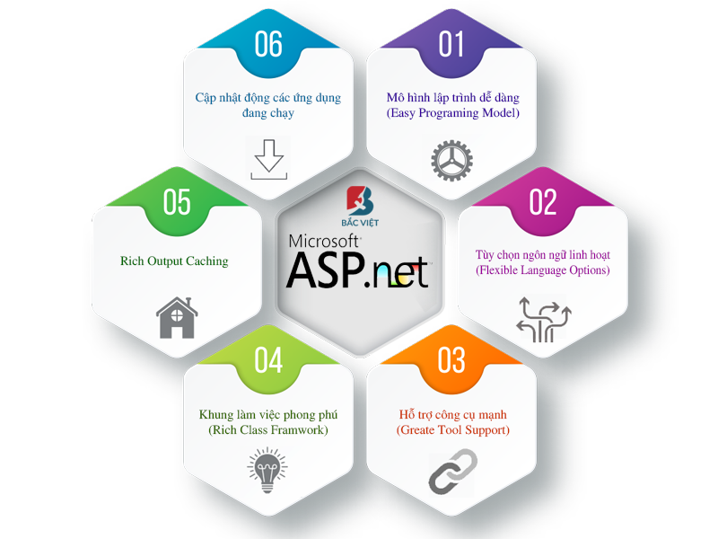
02. CƠ SỞ LÝ THUYẾT
C# (C Sharp) là ngôn ngữ lập trình hướng đối tượng của Microsoft trên nền tảng .NET. Với thiết kế đơn giản và tính an toàn kiểu, C# linh hoạt và mạnh mẽ, phù hợp cho việc phát triển ứng dụng đa dạng từ desktop đến web, game và di động.
.NET Framework, cơ sở hạ tầng phần mềm của Microsoft, là nền tảng đa ngôn ngữ và bộ công cụ tích hợp chặt chẽ với Visual Studio, cung cấp hiệu suất và tiện ích cho phát triển ứng dụng trên nền tảng Windows.
ASP.NET được phát hành lần đầu tiên vào năm 2002 và đã trở thành một trong những khung web phổ biến nhất trên thế giới. Nó được sử dụng bởi các doanh nghiệp và tổ chức thuộc mọi quy mô để tạo các ứng dụng web mạnh mẽ và linh hoạt.

Slide 6
03. CÀI ĐẶT THỬ NGHIỆM
3.1 Phương pháp nghiên cứu
Nghiên cứu và phân tích tài liệu.
Thu thập dữ liệu từ nhiều nguồn.
Phân tích và thiết kế hệ thống.
Nghiên cứu nghiệp vụ quản lý bán hàng của một cửa hàng nội thất.
Thử nghiệm các chức năng.

Slide 7
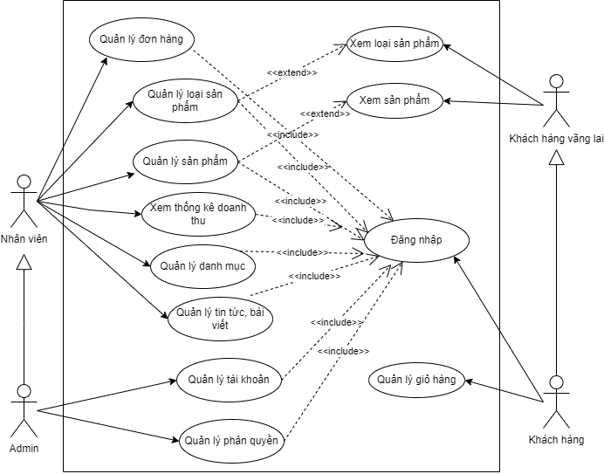
03. CÀI ĐẶT THỬ NGHIỆM
3.2 Phân tích và thiết kế hệ thống
Sơ đồ usecase tổng quát

Slide 8
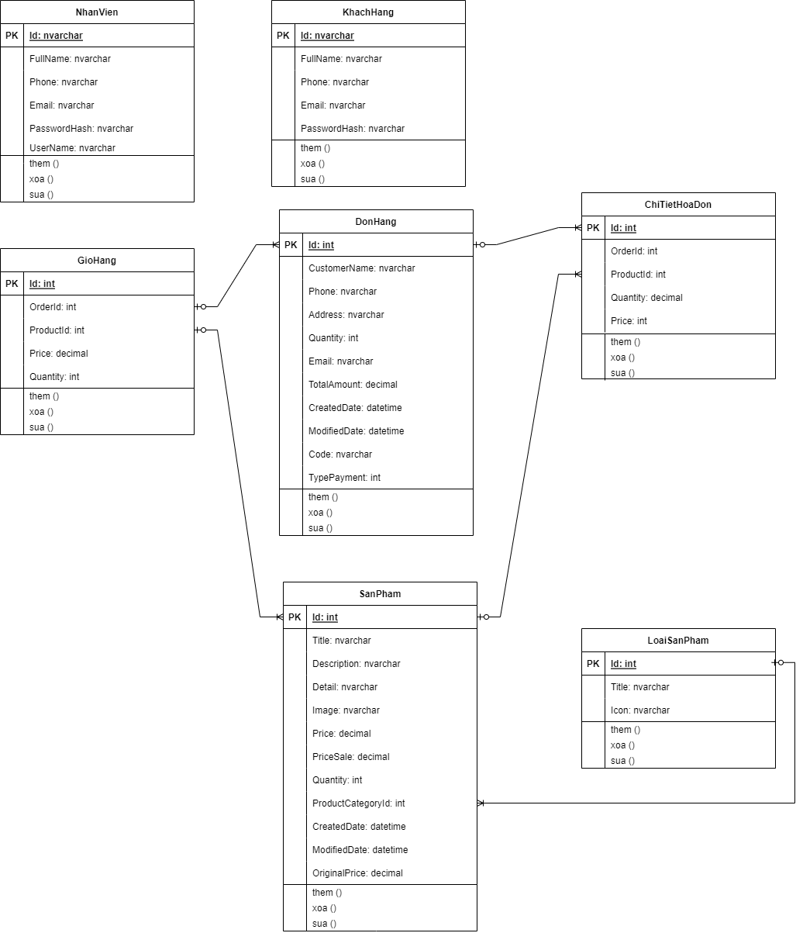
3.2 Phân tích và thiết kế hệ thống
Sơ đồ Class

Slide 9
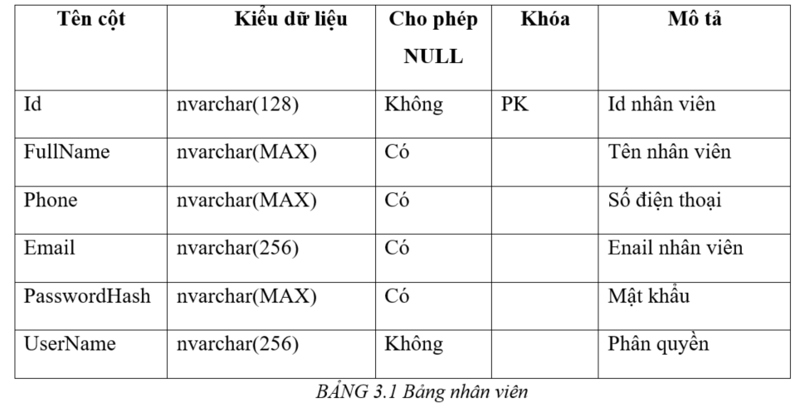
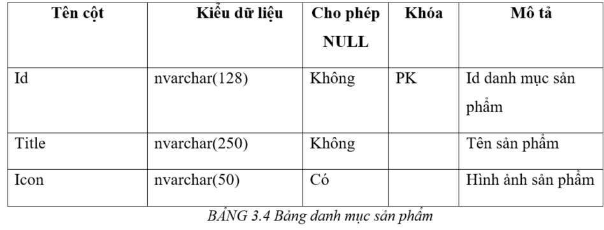
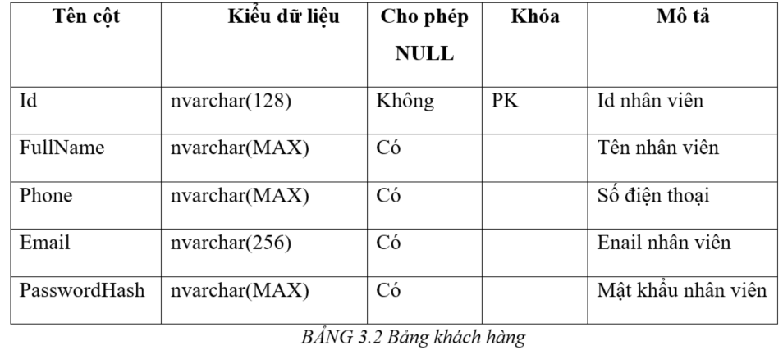
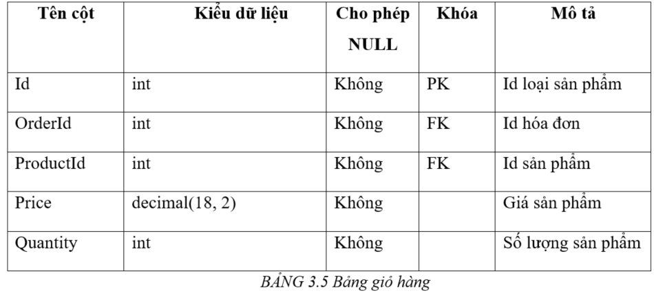
Bảng dữ liệu

Slide 10
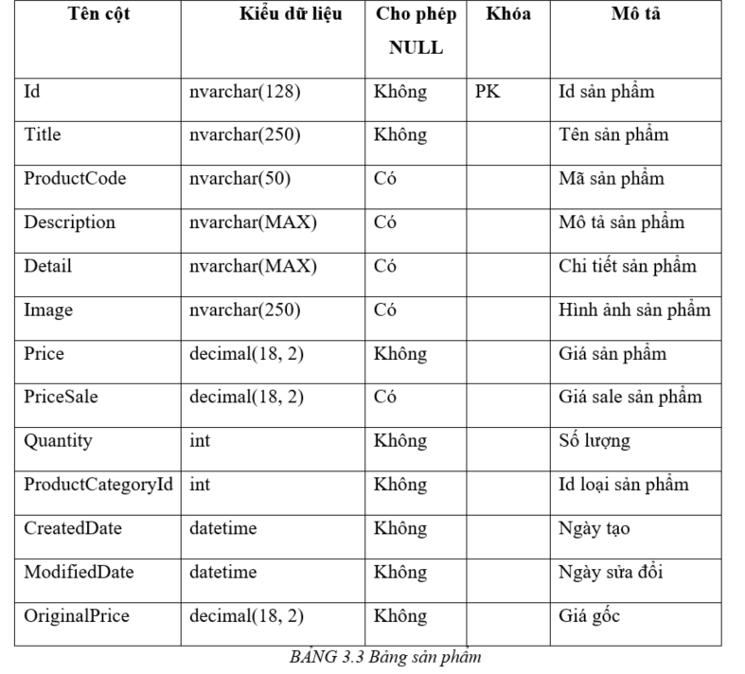
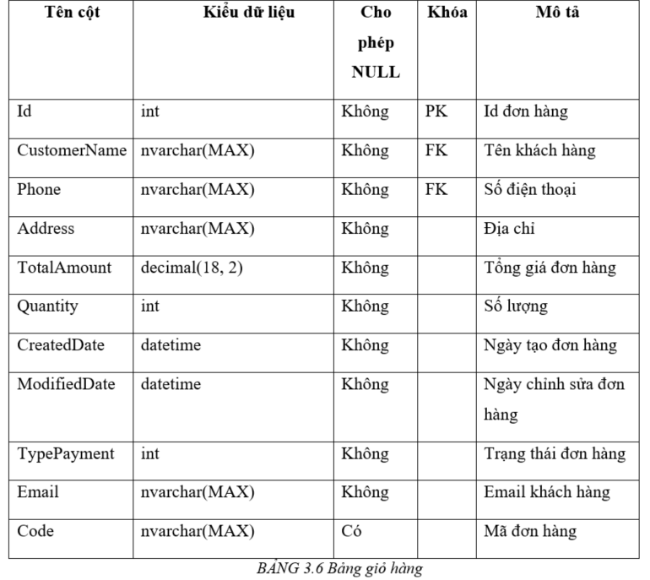
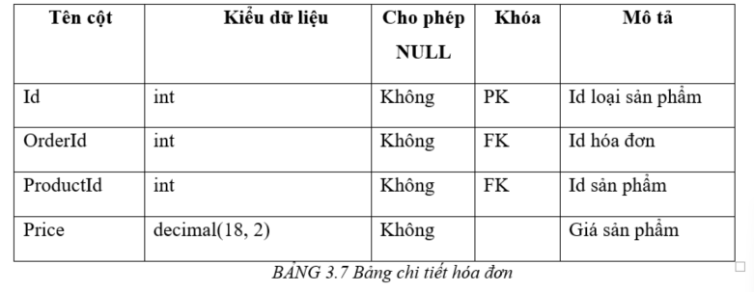
Bảng dữ liệu

Slide 11
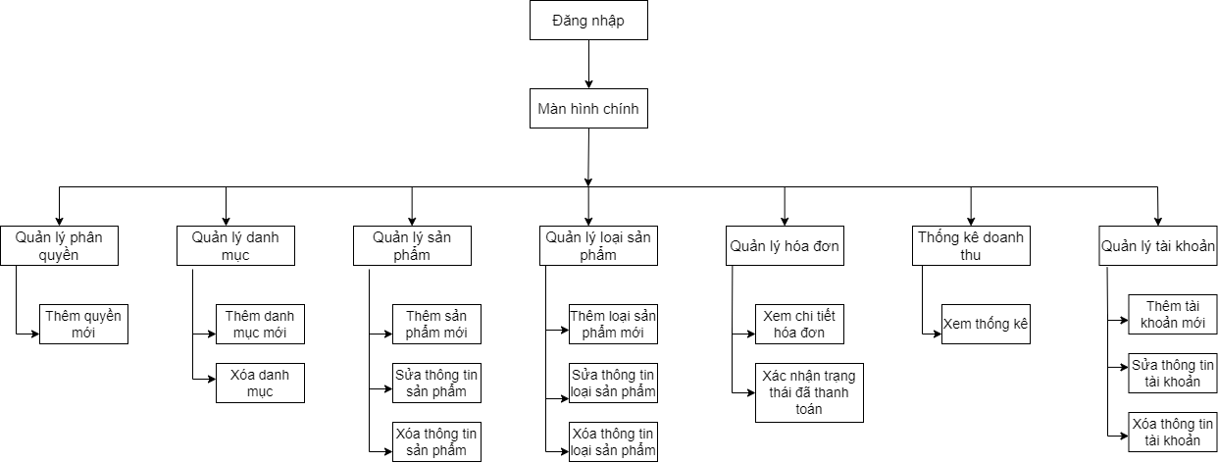
3.3 Sơ đồ liên kết màn hình
Sơ đồ màn hình website quản lí

Slide 12
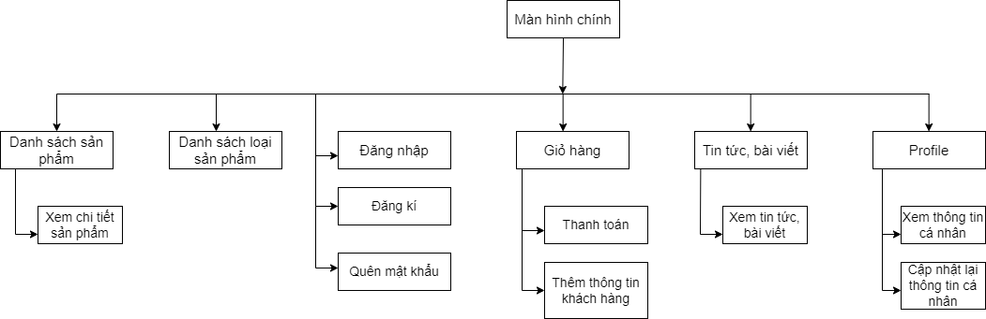
Sơ đồ liên kết màn hình
Sơ đồ màn hình website thương mại điện tử cho khách hàng

Slide 13
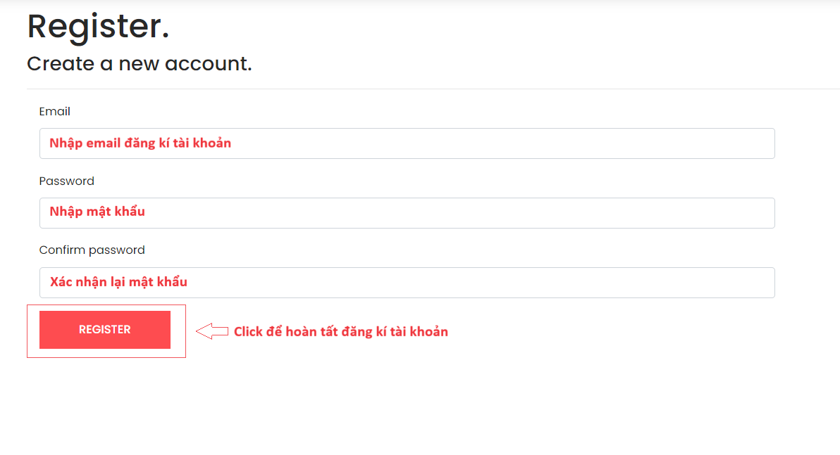
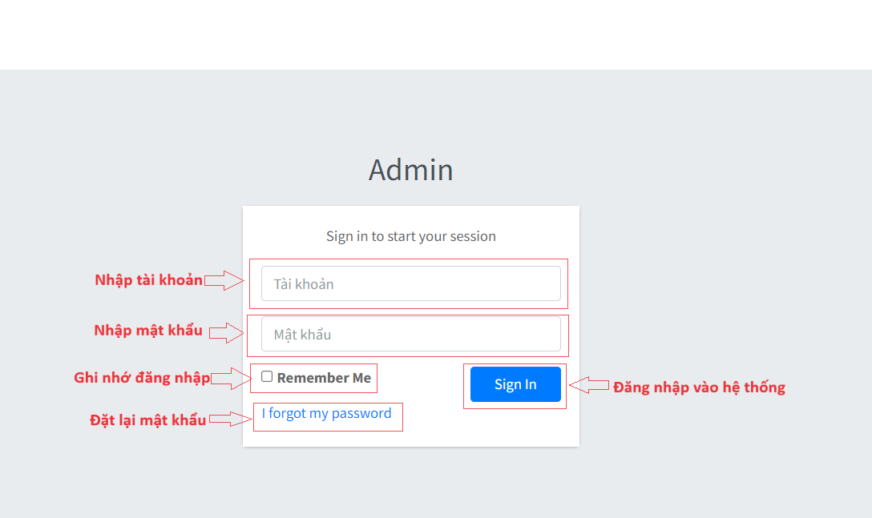
3.4 Giao diện
Màn hình đăng kí tài khoản
Màn hình đăng nhập

Slide 14
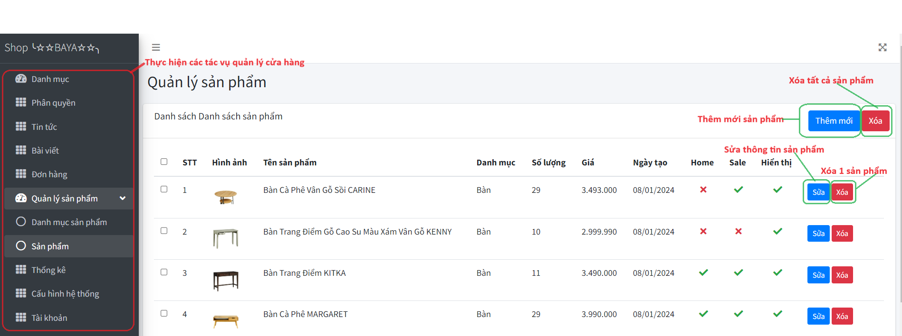
3.4 Giao diện
Màn hình trang quản lý

Slide 15
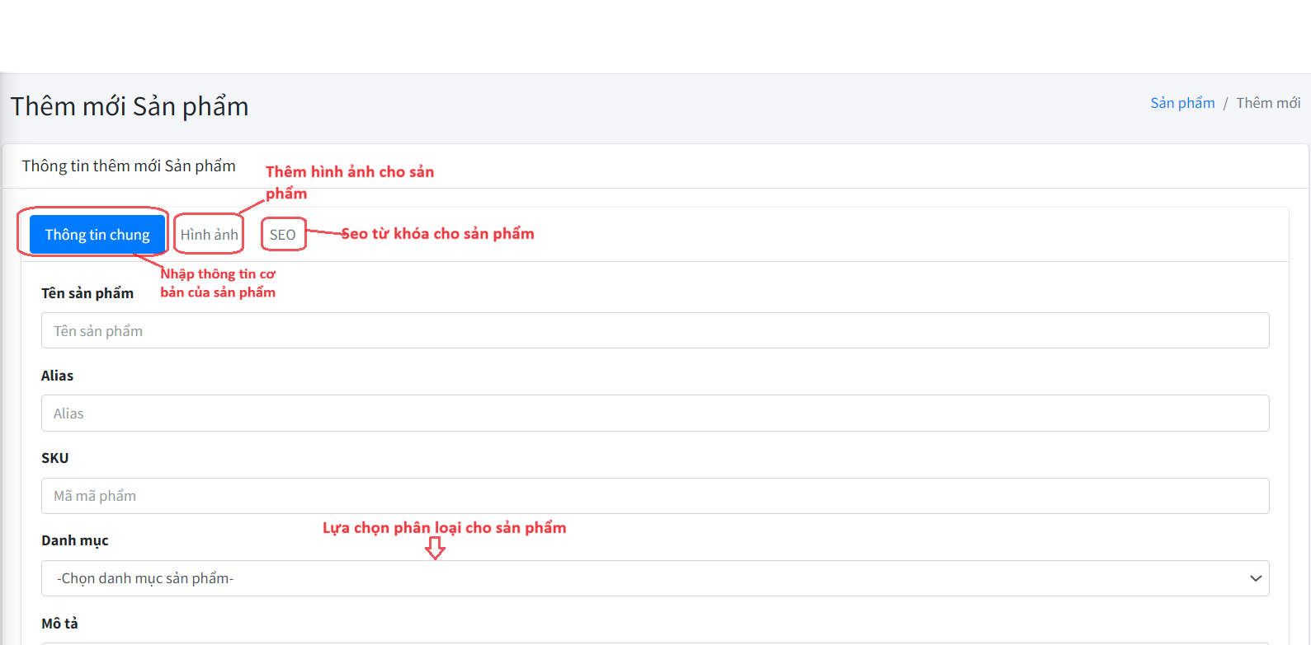
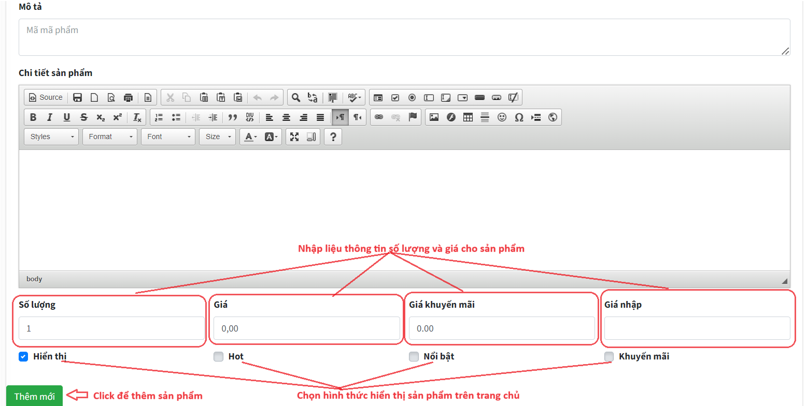
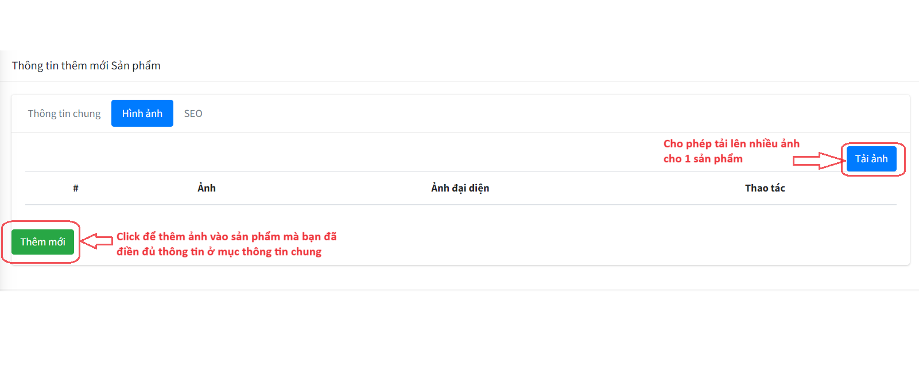
3.4 Giao diện
Màn hình nhập liệu

Slide 16
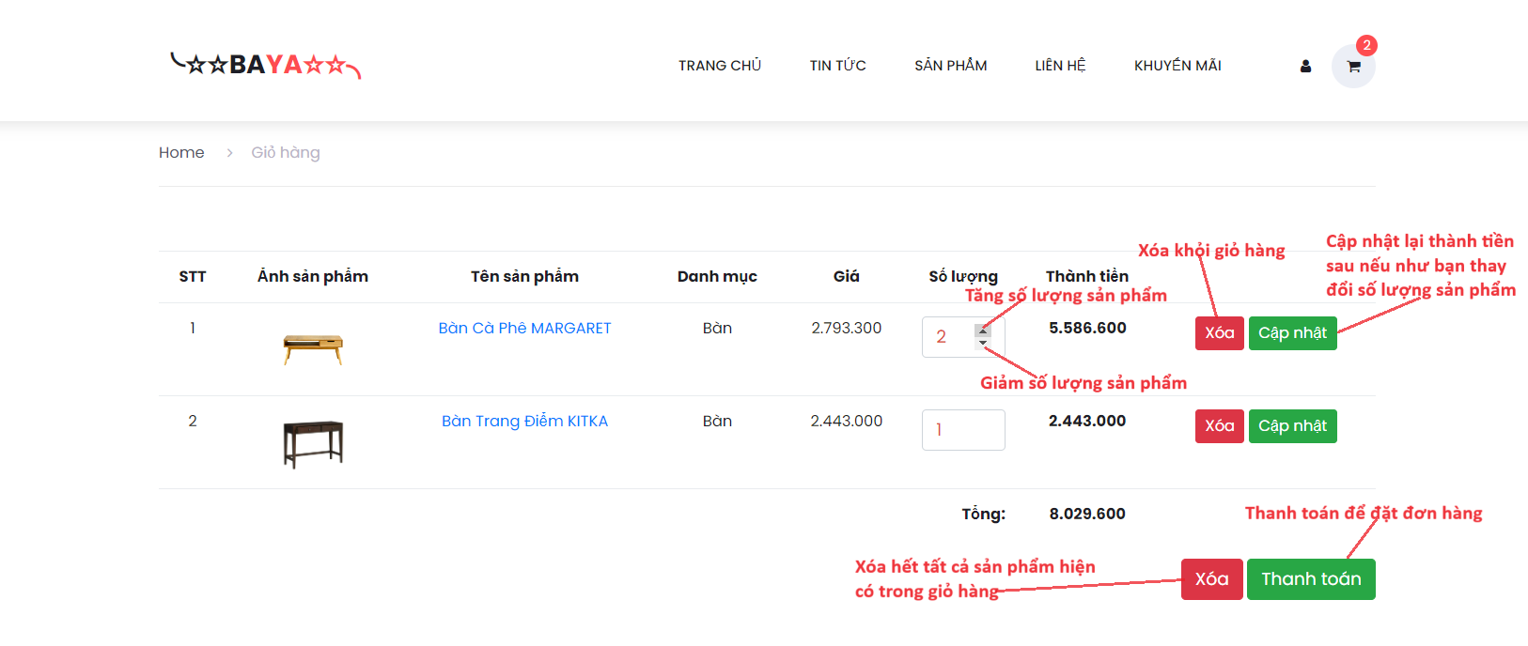
3.4 Giao diện
Màn hình giỏ hàng

Slide 17
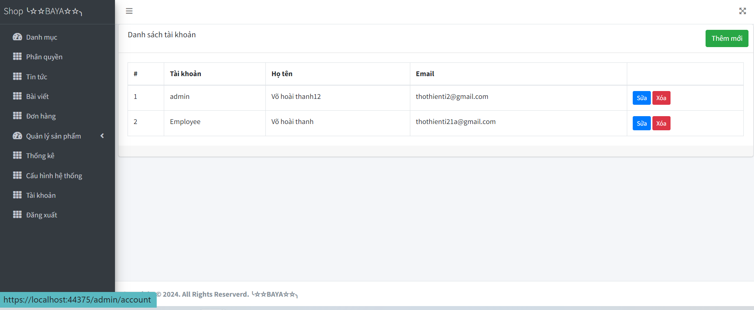
3.5 Thử nghiệm phần mềm
Danh sách tài khoản

Slide 18
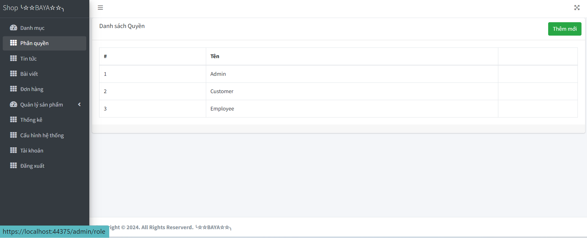
3.5 Thử nghiệm phần mềm
Danh sách phân quyền

Slide 19
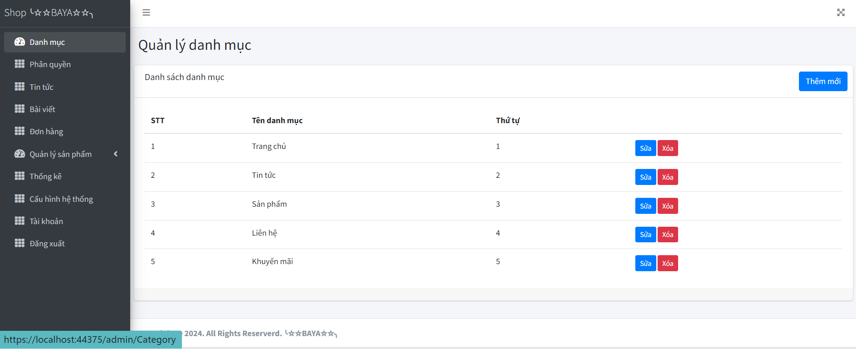
3.5 Thử nghiệm phần mềm
Danh sách danh mục

Slide 20
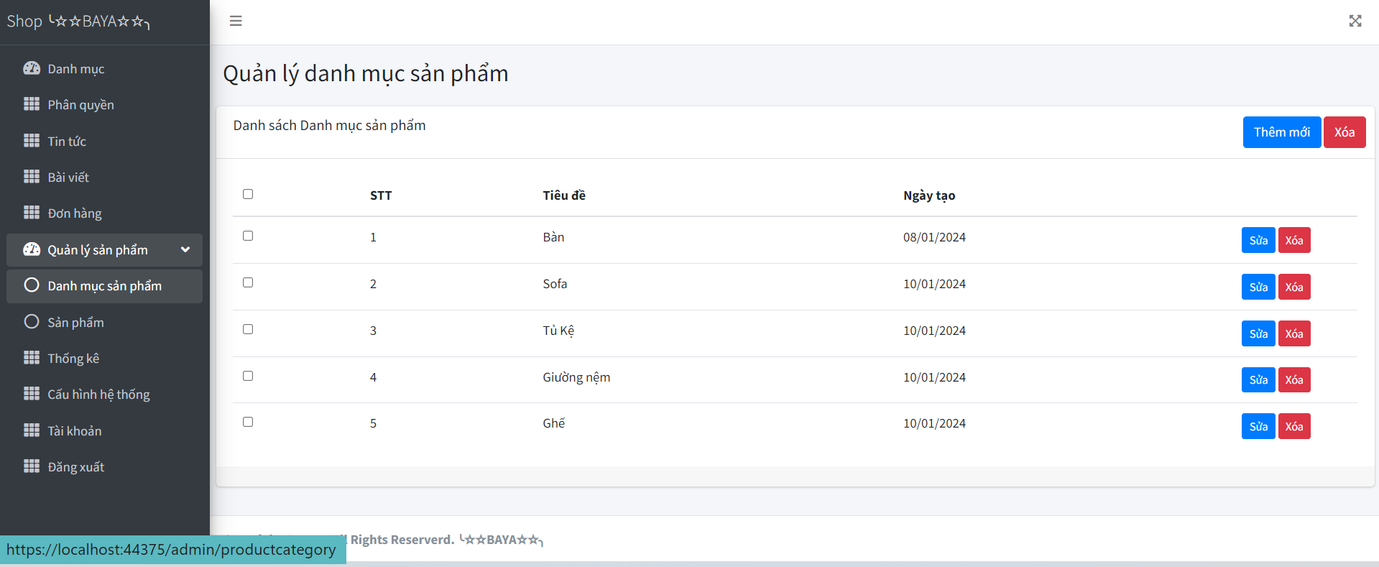
3.5 Thử nghiệm phần mềm
Danh sách danh mục sản phẩm

Slide 21
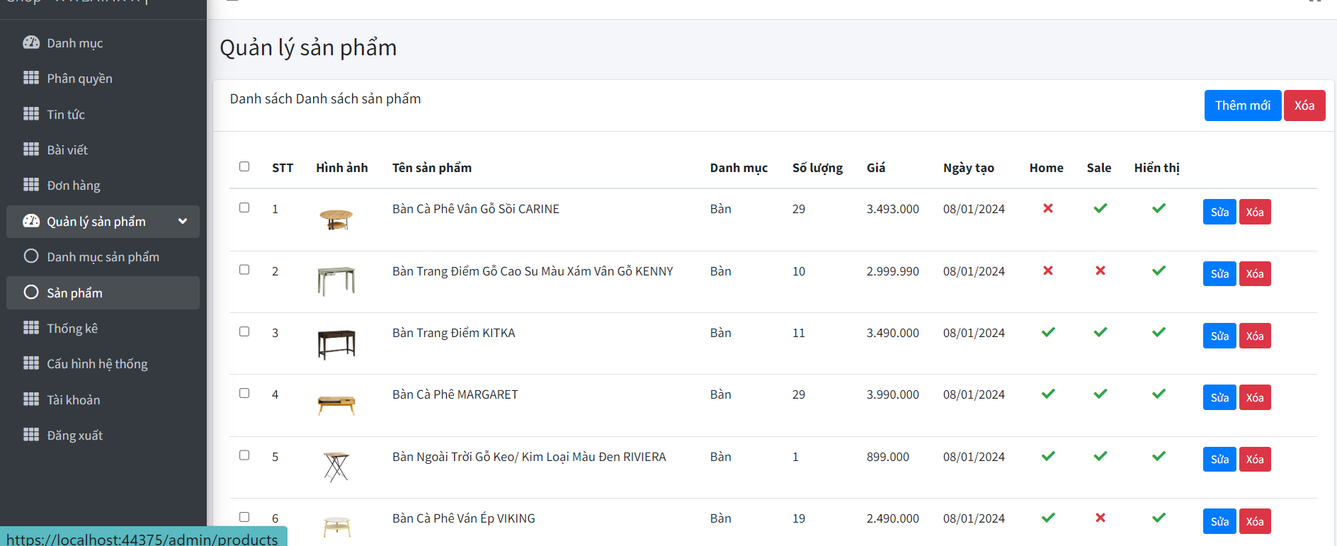
3.5 Thử nghiệm phần mềm
Danh sách sản phẩm

Slide 22
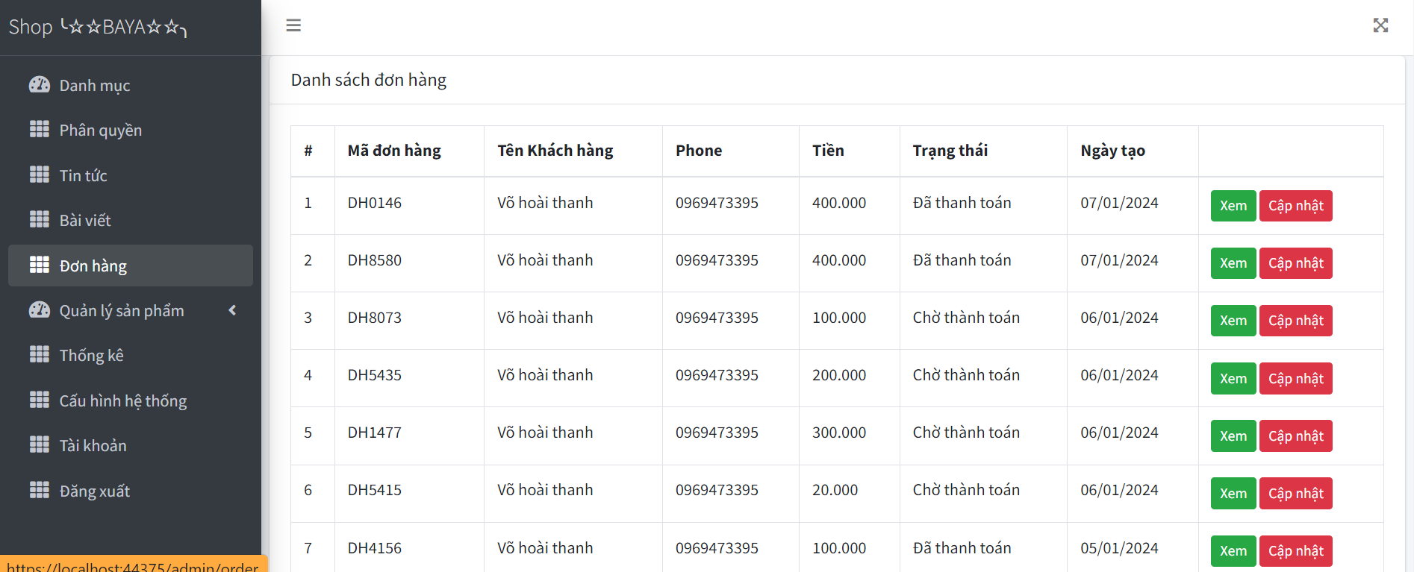
3.5 Thử nghiệm phần mềm
Danh sách đơn hàng

Slide 23
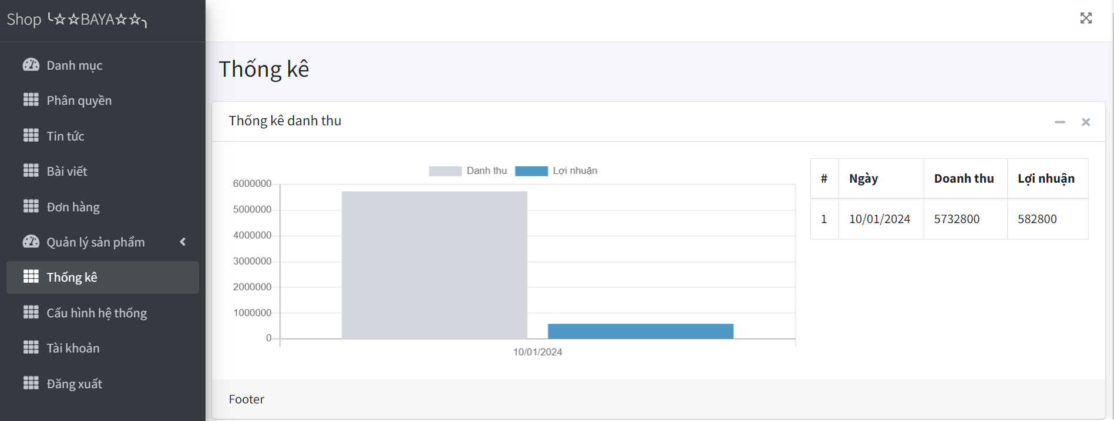
3.5 Thử nghiệm phần mềm
Thống kê doanh thu

Slide 24
3.5 Thử nghiệm phần mềm
Thống kê doanh thu

Slide 25
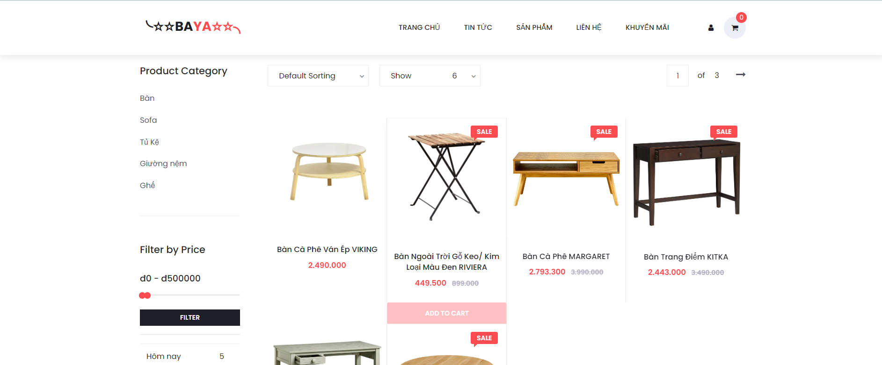
3.5 Thử nghiệm phần mềm
Trang sản phẩm

Slide 26
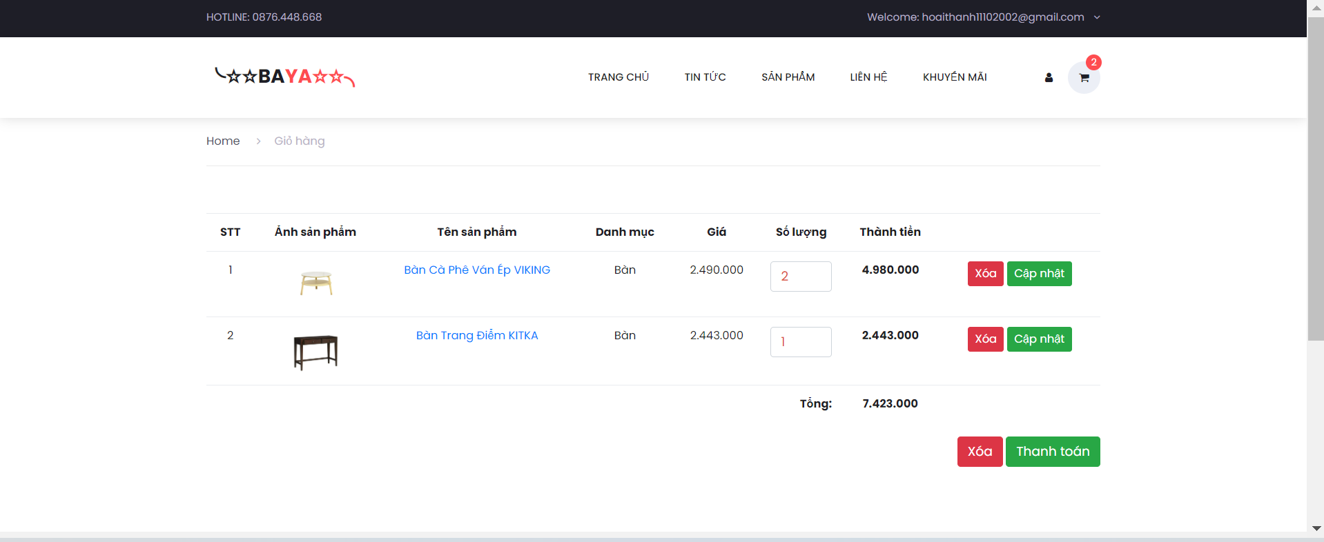
3.5 Thử nghiệm phần mềm
Trang giỏ hàng

Slide 27
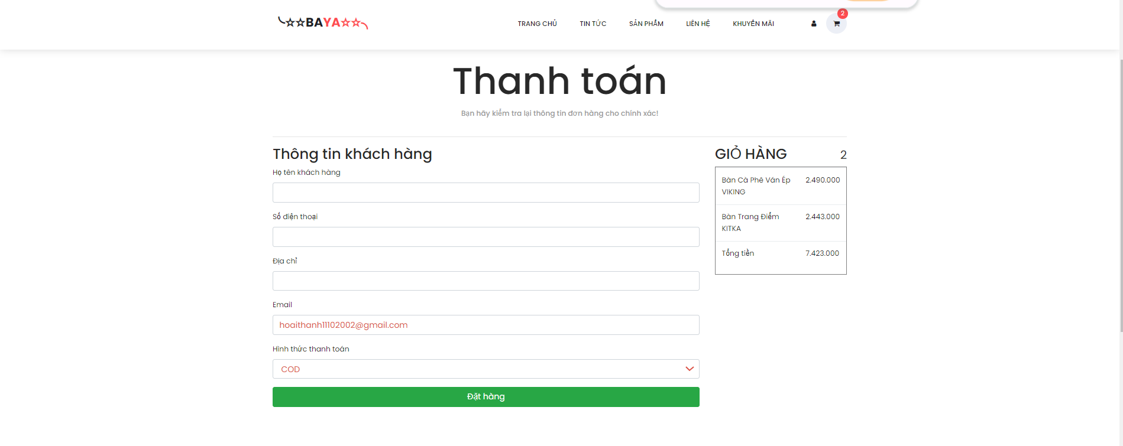
3.5 Thử nghiệm phần mềm
Trang thanh toán

Slide 28
04. KẾT LUẬN
Kết Quả Đạt Được: Đã xây dựng thành công một phần mềm nhỏ về quản lý việc bán hàng của một của hàng nội thất. Cũng như tổng hợp và ôn lại được các kiến thức, kinh nghiệm em đã tiếp thu được trong quá trình thực tập tại doanh nghiệp.
Hạn Chế: Gặp thách thức về thời gian cũng như kiến thức về Asp.net còn khá ít nên phần mềm chỉ cung cấp các chức năng quản lý ở mức đơn giản.
Hướng Phát Triển: Tăng cường nghiên cứu nhiều hơn về công nghệ, mở rộng chức năng của phần mềm nhằm phục vụ tốt hơn và thực tế hơn cho các khách hàng quản lý cửa hàng.

Slide 29
XIN CẢM ƠN THẦY ĐÃ LẮNG NGHE BÀI BÁO CÁO THỰC TẬP.

